Slide 1
Assalamualaikum..
I hope you enjoy with this study! Keep stay at home!

Slide 2
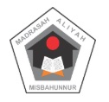
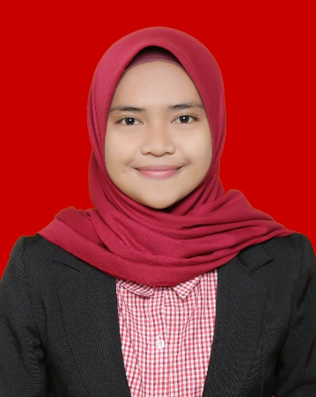
Pendidikan Pancasila dan Kewarganegaraan
Kelas XI – MA MISBAHUNNUR
Assalamualaikum wr..wb.. Siswa/siswi MA Misbahunnur. Semoga kita semua senantiasa diberikan kesehatan lahir dan batin oleh Allah Swt. Aamiin.
Satu semester kedepan inshaallah Saya akan menjadi guru PPKn untuk kalian semua. Saya harap, dengan adanya pembelajaran jarak jauh ini bisa dilakukan dengan baik dan tidak mengurangi rasa semangat belajar, dan tetap jaga kesehatan!
Jika ada yang ingin ditanyakan mengenai pembelajaran, materi, tugas, maupun ujian silakan menghubungi saya di whatsapp: 082214504939
Hope u enjoy!
Lisda Nurul Romdoni, S.Pd.

Slide 3
Agenda materi Bab 1
1
Pembahasan pada Bab 1: Hak Asasi Manusia
2
Materi yang dipelajari: Konsep Hak dan Kewajiban Asasi Manusia dalam Pancasila
3
Substansi Hak dan Kewajiban Asasi Manusia dalam Pancasila
4
Kasus pelanggaran Hak Asasi Manusia
5
Upaya penegakan Hak Asasi Manusia

Slide 4
HAK DAN KEWAJIBAN MANUSIA
1. Makna Hak Asasi Manusia
HAM merupakan hak alamiah yang melekat dalam diri setiap manusia sejak ia dilahirkan ke dunia. Hak alamiah adalah hak yang sesuai dengan kodrat manusia sebagai insan merdeka yang berakal budi dan berperikemanusiaan. Tidak ada seorang pun yang diperkenankan merampas hak tersebut dari tangan pemiliknya. Hal ini tidak berarti bahwa HAM bersifat mutlak tanpa pembatasan karena batas HAM seseorang adalah HAM yang melekat pada orang lain. Bila HAM dicabut dari tangan pemiliknya, manusia akan kehilangan eksistensinya sebagai manusia.
HAM merupakan instrumen atau alat untuk menjaga harkat dan martabat
manusia sesuai dengan kodrat kemanusiannya yang luhur. Tanpa HAM
manusia tidak akan dapat hidup sesuai dengan harkat dan martabat
kemanusiannya sebagai makhluk Tuhan yang paling sempurna

Slide 5
Dasar Hukum
Wajib hafal ya…
Menurut Undang-Undang RI Nomor 39 tahun 1999, hak asasi manusia
adalah seperangkat hak yang melekat pada hakikat dan keberadaan manusia sebagai makhluk Tuhan Yang Maha Esa dan merupakan anugerah-Nya yang wajib dihormati, dijunjung tinggi dan dilindungi oleh negara, hukum, Pemerintah, dan setiap orang demi kehormatan serta perlindungan harkat dan martabat manusia.

Slide 6
2. Makna Kewajiban Asasi Manusia
Kewajiban secara sederhana dapat diartikan sebagai segala sesuatu yang
harus dilaksanakan dengan penuh tanggung jawab. Dengan demikian, kewajiban asasi dapat diartikan sebagai kewajiban dasar setiap manusia. Ketentuan pasal 1 ayat (2) Undang-Undang RI Nomor 39 Tahun 1999 tentang Hak Asasi Manusia menyatakan, kewajiban dasar manusia adalah seperangkat kewajiban yang apabila tidak dilaksanakan, tidak memungkinkan terlaksananya dan tegaknya hak asasi manusia.

Slide 7
Jadi, sudah bisa membedakan Hak dan Kewajiban Manusia?

Slide 8
Materi yang sangat singkat semoga bisa meningkatkan rasa keingintahuan kalian dalam mendalami materi pada powerpoint ini
Terimakasih, semoga sehat selalu!
Pemahaman materi akan dilakukan saat tatap muka online menggunakan aplikasi Zoom meet di pertemuan yang akan datang, mohon untuk disiapkan, karena akan dijadikan sebagai acuan penilaian!

Slide 9
Sumber Pembelajaran
Download buku PPKn terbitan Kemendikbud revisi 2017 yang berupa pdf
Buku PPKn terbitan Erlangga
Buku PPKn terbitan Yudistira
Dan sumber lainnya…

